Slide 1
Imágenes y objetos de dibujo

Slide 2
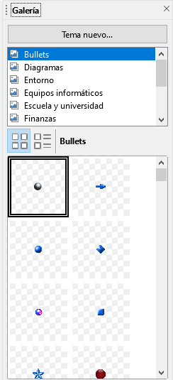
Galería de imágenes
¿Cómo se abre?
Desde el menú Ver > Galería.
Desde el menú Insertar > Multimedia > Galería.
Desde el botón Galería de la barra de herramientas Lateral.
La Galería está organizada en Temas y seleccionando un tema, se mostrará un conjunto de miniaturas de las imágenes agrupadas en el mismo.
Opciones de inserción
Insertar ubicará la imagen en el punto de inserción del documento.
Insertar como fondo establecerá la imagen como fondo de Párrafo o de Página.
Previsualización ampliará la miniatura para que ocupe todo el panel de visualización de la Galería.

Slide 3
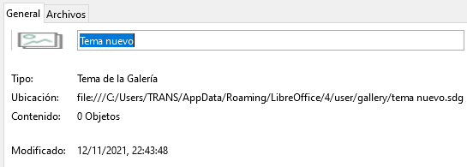
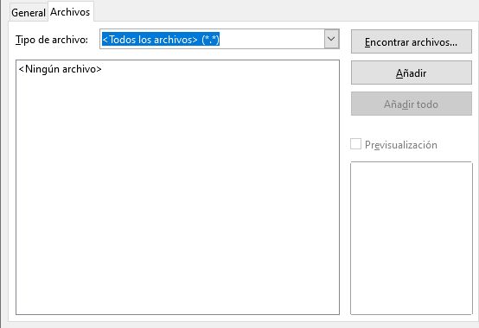
Opciones de inserción
Podemos personalizar la Galería con nuevos temas e imágenes de nuestra elección.
Para ello pulsaremos el botón Tema nuevo en la Galería, acción que abrirá el diálogo Propiedades de Tema nuevo.
En la ficha General estableceremos el nombre para nuestro tema.
En la pestaña Archivos, pulsando el botón Encontrar archivos podremos seleccionar un directorio de nuestro sistema donde están las imágenes que deseamos añadir al tema.

Slide 4
Anclaje y ajuste de imágenes
El anclaje simboliza el objeto al cual está unida la imagen. Otros elementos como controles de formulario y marcos de texto también tienen anclaje.
Con una imagen seleccionada, se puede establecer su ancla de las siguientes maneras:
Desde el menú Formato > Ancla.
Con el botón Ancla de la barra de herramientas de Marco.
Desde el menú contextual, la opción Ancla.
En la pestaña Tipo del cuadro de diálogo Imagen.

Slide 5
Tipos de anclaje
A la página. La imagen se mantiene unida a la página actual. Por mucho que se modifique el texto, la imagen seguirá fijada en la misma página. Si en una determinada página hay una imagen anclada a ella, no se pueden eliminar las páginas anteriores, por mucho que se borre el contenido.
Al párrafo. La imagen se mantiene unida al párrafo actual. Si el párrafo cambia de posición, la imagen acompaña al párrafo. Si se borra el párrafo, también se borra la imagen.
Al carácter. La imagen se mantiene unida a un carácter. Si el carácter se mueve, la imagen acompaña al caracter.
Como carácter. La imagen se comporta como un carácter más en la línea de texto. La altura de la línea se adaptará al tamaño de la imagen.
Al marco. Ancla la imagen al marco circundante. Sólo disponible en caso de que la imagen esté dentro de un marco de texto.

Slide 6
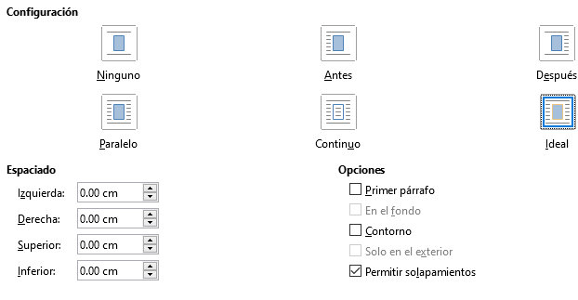
Ajuste de imagen
El ajuste determina la forma en que se relaciona la imagen con el texto circundante. Con una imagen seleccionada, se puede establecer su ajuste de las siguientes maneras:
Desde el menú Formato > Ajuste.
Desde el grupo Ajuste del panel de Propiedades en la barra lateral.
Con diferentes botones del la barra de herramientas de Marco, a la derecha del botón Ancla.
Desde el menú contextual, la opción Ajuste.
En la pestaña Ajustar del cuadro de diálogo Imagen.

Slide 7
Tipos de ajuste
A continuación se definen los tipos de ajuste
Ninguno (Desactivar ajuste). El texto del documento aparece encima y debajo de la imagen, pero no en los laterales.
Antes (Ajuste Izquierda). El texto fluye alrededor del costado izquierdo de la imagen. Al lado derecho no hay texto.
Despues (Ajuste Derecha). El texto fluye alrededor del costado derecho de la imagen. Al lado izquierdo no hay texto.
Paralelo (Ajuste de página). El texto fluye alrededor de los cuatro costados de la imagen.
Continuo. La imagen queda en delante del texto, que queda tapado por la imagen. Si se activa la opción En fondo la imagen queda detrás del texto.
Ideal (Ajuste de página dinámico). Como el ajuste Paralelo, Antes o Después, lo que se decide según la posición de la imagen, No se ajusta texto del lado en que haya menos de dos centímetros hasta el margen.

